Slide 1
利害關係人管理 (Stakeholder)
授課教師：賴佳瑜老師

Slide 2
本章學習重點
辨識利害關係人
規劃利害關係人管理
管理利害關係人參與
控制利害關係人參與
https://www.youtube.com/watch?v=x5XwZuQUWMY

Slide 3
利害關係人管理 （Stakeholder Management）
2013年PMI公布PMBOK第五版，將「利害關係人管理」加入為第十大知識領域。
利害關係人成為影響專案成敗的關鍵，利害關係人管理亦躍升為專案管理另一重要議題。

Slide 4
「利害關係人管理」知識領域主要包括四大子流程：
13.1 辨識利害關係人(Identify Stakeholders)
13.2 規劃利害關係人管理(Plan Stakeholder Management)
13.3 管理利害關係人參與(Management Stakeholder Engagement)
13.4 控制利害關係人參與(Control Stakeholder Engagement)

Slide 5
專案管理五大流程群組與專案利害關係人管理知識領域配適表
知識領域 | 專案管理流程群組
 | 起始 流程群組 | 規劃 流程群組 | 執行 流程群組 | 控制 流程群組 | 結束 流程群組
專案利害關係人管理 (4子流程) | 13.1辨識利害關係人 | 13.2規劃利害關係人管理 | 13.3管理利害關係人參與 | 13.4控制利害關係人參與
http://ethan-ir.blogspot.com/2015/03/blog-post_54.html
https://www.youtube.com/watch?v=10hdTULLxwk

Slide 6
專案利害關係人管理概述
1辨識利害關係人 | 2規劃利害關係人管理 | 3管理利害關係人參與 | 4控制利害關係人參與
投入 1.專案核准證明(專案章程) 2.採購文件 3.企業環境因素 4.組織流程資產 | 投入 1.專案管理計畫 2.利害關係人登錄冊 3.企業環境因素 4.組織流程資產 | 投入 1.利害關係人管理計畫 2.溝通管理計畫 3.變更日誌(Change Log) 4.組織流程資產 | 投入 1.專案管理計畫 2.議題日誌(Issue Log) 3.工作績效資料(Work Performance Data) 4.專案文件
工具與技術 1.利害關係人分析 2.專家判斷 3.會議 | 工具與技術 1.分析技術 2.專家判斷 3.會議 | 工具與技術 1.溝通方法 2.人際關係技巧 3.管理技巧 | 工具與技術 1.資訊管理系統 2.專案判斷 3.會議
產出 1.利害關係人登錄冊 | 產出 1.利害關係人管理計畫 2.專案文件更新 | 產出 1.議題日誌(Issue Log) 2.變更請求 3.專案管理計畫更新 4.專案文件更新 5.組織流程資產更新 | 產出 1.工作績效資訊(Work Performance Information) 2.變更請求 3.專案管理計畫更新 4.專案文件更新 5.組織流程資產更新

Slide 7
專案利害關係人(Stakeholder)
無論是個人、群體或組織，凡是其利益會受到專案的執行結果影響者
當專案建立的時候，與專案直接或間接相關，或受專案影響的個人、群體或組識，就是專案的利害關係人
專案的利害關係人是由於專案的執行而得到或損失某些東西的人
專案的利害關係人決定了一個新專案的需求
專案經理召開「啟動會議」，就是為了獲得「利害關係人」的支持與後續參與

Slide 8
在專案利害關係人中，統籌專案運作的人，稱為「專案經理」(Project Manager)，其負責與專案成員共同執行專案，並向專案的所有人進行報告。
在專案過程中，專案經理除了要設法讓專案順利完成外，也要讓專案的利害關係人認同專案的成果。

Slide 9
專案利害關係人(Stakeholder)
出資者
專案經理
專案團隊成員
顧客、使用者
供應商
政府
工會
地方社團
公司董事
公司股東
公司管理階層
一般大眾

Slide 11
基本上，只要任何具有下列其中一個特點，就足以稱為利害關係人
提供該專案資金或資源
參與專案
位於專案「責任鏈」中的一環
專案的成敗會影響其利益或得失
會受專案產品的影響
會受專案結果的影響

Slide 12
辨識利害關係人 (Identify Stakeholders)
辨識利害關係人之目的在於找出利害關係人並研擬可能因應策略
辨識利害關係人是辨識所有受專案影響的個人或組織，並藉由正式文件記錄有關各利害關係人的利益、參與專案及影響專案成功等相關資訊的流程

Slide 13
辨識利害關係人：投入與產出

Slide 14
利害關係人分析 Stakeholder Analysis
有系統的收集並作定性及定量分析資訊的技術，可辨識利害關係人的利益、期望和影響力，並與專案目的相聯結。
有助於識別利害關係人間的關係，並利用這些關係建立聯盟或潛在的合作夥伴，以提高專案成功的機會。
需考慮利害關係人在專案或階段的不同時期需求所造成的影響。
分析步驟
辨識專案所有潛在的利害關係人及其角色、部門、利益、知識、期望及影響力。藉由訪談已被辨識出的利害關係人，並持續辨識潛在的利害關係人，直到全部都被找到為止。
分析利害關係人對專案的潛在影響或支持，並給予分類及排序，並進行有效的溝通及管理其期望。
評估利害關係人在不同情況下的反應或回應，以便增強其支持度和減輕潛在負面的衝擊。

Slide 15
辦識利害關係人的步驟
1. 辨識利害關係人及其訊息。
2. 對利害關係人進行分類。
3. 發展利害關係人管理策略。
4. 評估關鍵利害關係人的反應。

Slide 16
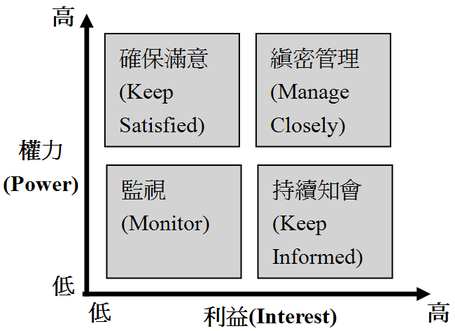
利害關係人「權力-利益矩陣」

Slide 17
規劃利害關係人管理之工具： 利害關係人參與狀態評估表
利害關係人 (Stakeholder) | 不知 (Unaware) | 抵制 (Resistant) | 中立 (Neutral) | 支持 (Supportive) | 帶領 (Leading)
利害關係人1 |  | C | D
利害關係人2 | C |  |  | D
利害關係人3 |  |  | C、D
註：C表示現況(Current)、D表示期望(Desired)

Slide 18
規劃利害關係人管理之產出： 利害關係人管理計畫
「利害關係人管理計畫」是「專案管理計畫」的組成部分，為有效調動利害關係人參與而制定的管理策略。
根據專案的需要，利害關係人管理計畫可以是正式或非正式的，非常詳細或非常簡略的。

Slide 19
「利害關係人管理計畫」 通常包括
利害關係人登錄冊。
關鍵利害關係人的所需參與程度和當前參與程度。
利害關係人變更的範疇和影響。
利害關係人之間的相互關係和潛在交叉關係。
專案現階段的利害關係人溝通需求。
需要分送給利害關係人的資訊，包括語言、格式、內容和詳細程度。
分送相關資訊的理由，以及可能對利害關係人參與程度所帶來的影響。
向利害關係人分送所需資訊的時限和頻率。
隨著專案的進展，更新和優化「利害關係人管理計畫」的方法。

Slide 20
管理利害關係人之參與(Management Stakeholder Engagement)
管理利害關係人參與是在整個專案生命週期中，與利害關係人進行溝通和協調，以滿足其需要與期望，解決實際出現的問題，並促進利害關係人合理參與專案活動的過程。
本過程的主要作用是，幫助專案經理提升來自利害關係人的支持，並把利害關係人的抵制降到最低，從而顯著提高專案成功的機會。

Slide 21
管理利害關係人參與，主要包括下列活動
調動利害關係人適時參與專案，以獲取或確認他們對專案成功的持續承諾。
藉由協商和溝通，管理利害關係人的期望，確保實現專案目標。
處理尚未成為問題的利害關係人關注點，預測利害關係人在未來可能提出的問題。需要盡早辨識和討論這些關注點，以便評估相關的專案風險。
澄清和解決已辨識出的問題。

Slide 22
管理專案利害關係人的五大步驟
1. 辨識利害關係人—瞭解您的利害關係人
2. 辨識利害關係人的屬性—瞭解他們對專案的重要性與影響力
3. 制定利害關係人的管理策略—發展與每位利害關係人相處的策略
4. 摘述假設與風險
5. 界定利害關係人參與專案的方式

Slide 23
若根據專案利害關係人的影響力及重要性，可將他們參與專案的方式分為RACI四大類：
「R」代表Responsible：此類專案利害關係人之重要性高但是影響力小；他們參與專案的方式就是負責執行專案的部分工作，專案團隊成員及使用者屬之。
「A」代表Accountable：此類專案利害關係人之重要性高且影響力大；他們參與專案的方式就是為專案的成敗負責，專案贊助者及專案經理屬之。
「C」代表Consult：此類專案利害關係人之重要性低但影響力大；他們參與專案的方式就是做為專案的顧問，公司內與專案沒有直接關係的高階主管及金主屬之。
「I」代表Inform：此類專案利害關係人之重要性低且影響力小；專案只要定期將現況告訴他們就可以了，公司內與專案沒有直接關係的員工及關切專案的社區民眾屬之。

Slide 24
專案利害關係人的重要程度分類
類別 | 定義
主要利害關係人 | 與專案有正式關係者
次要利害關係人 | 與專案無正式關係，但對專案之進展及存續有影響者。
關鍵利害關係人 | 對專案具有重大影響力或重要性者，主要利害關係人或次要利害關係人均可能為關鍵的利害關係人。

Slide 25
「管理利害關係人參與」的工具與技術
溝通方法
人際關係技巧
管理技巧

Slide 26
溝通規劃的主要內容
依據利害關係人期望決定特定訊息及訊息格式
溝通訊息的傳遞方式
誰來進行訊息的傳遞
訊息是正式或非正式，書面或口頭
溝通頻率(需根據現行程度與最佳程度差異進行調整)

Slide 27
溝通管理計畫 (Communications Management Plan)
「溝通管理計畫是「溝通規劃」流程唯一的產出，用以記載利害關係人的資訊需求類型(包括要溝通的資訊類型、誰將溝通資訊、誰接收溝通資訊、溝通方法、時機與頻率、隨專案而更新這項計畫的方法、上訴流程、共用術語詞彙表等)、何時應分發資訊、以及如何傳送資訊。
「溝通管理計畫」一份將「溝通需求」與「利害關係人分析」彙整出來的一種說明哪一位利害關係人，在什麼時間點以及多久一次（每週、每月、每季），經由什麼管道或透過什麼方式獲得什麼資訊的文件。

Slide 28
溝通管理計畫主要內容
溝通的項目名稱
溝通的目的
溝通的頻率
發送的時間範圍，包括開始的時間與結束的時間
溝通的格式
傳送的方法
負責分發資訊的人

Slide 29
專案經理與外部利害關係人溝通的主要技能是「公關」
專案經理與專案贊助者溝通的主要技能是「問題解決」

Slide 30
管理利害關係人參與之工具： 人際關係技巧
建立信任(trust)
解決衝突(Resolving Conflict)
積極傾聽(Active Listening)
克服變革阻力(Overcoming Resistance of Change)

Slide 31
管理利害關係人參與之工具： 管理技巧
引導利害關係人對專案目標達成共識。
對利害關係人施加影響，使他們支持專案。
藉由談判達成共識，以滿足專案要求。
調整組織行為，以接受專案成果。

Slide 32
控制利害關係人參與 (Control Stakeholder Engagement)
控制利害關係人參與是全面監督專案利害關係人之間的關係，調整策略和計畫，以調動利害關係人參與的過程，並對利害關係人參與進行持續控制。
本過程的主要作用是，隨著專案進展和環境變化，維持並提升利害關係人參與活動的效率和效果。

Slide 33
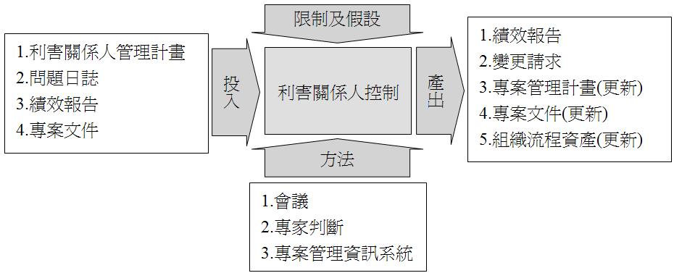
利害關係人控制方法

Slide 34
平衡利害關係人的利益
專案利害關係人是指因專案的施行對其利益有得失之人
不同的利害關係人有不同的利益需求，而專案經理的職責之一就是要平衡利害關係人之間的利益需求
主要涉及到三個議題：
利害關係人是誰？
利害關係人的需求為何？
如何滿足利害關係人的需求？

Slide 35
競爭性需求
利害關係人管理除包括如何選擇與認定利害關係人之外，同時在他們具有競爭性的訴求之間做優先順序的排列。
然而，尤其必須注意到利害關係人之間的關係，亦即利害關係人的聯盟往往比起個別的利害關係人更有影響力。

Slide 36
平衡利害關係人利益的過程
找出可能受專案影響的利害關係人
評估利害關係人的利益需求與權力本質
分析利害關係人可能的行動
找尋平衡利害關係人利益的可行方案

Slide 37
利害關係人的風險評估與分析
確認所有利害關係人
確定利害關係人的風險資訊內容

Slide 38
在決策時，專案經理必須從從利益、損害、權利與侵權等方面來加以分析，方能周全地對應不同的利害關係人
利益
損害
權利
侵權

Slide 39
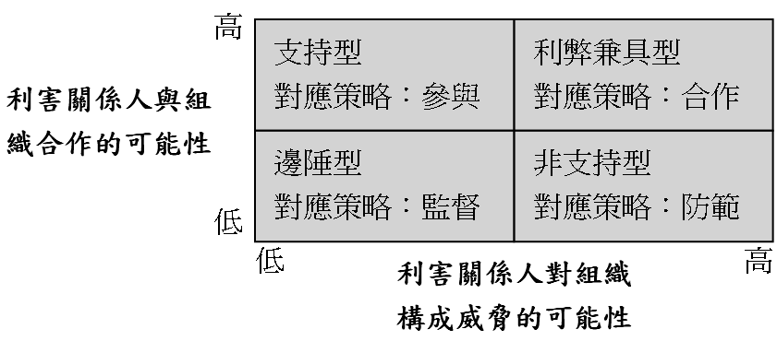
利害關係人的分析與對應策略

Slide 40
利害關係人的分析與對應策略
利弊兼具型：此類型的利害關係人其合作可能性高且具高威脅性，他們可能是臨時工與顧客，企業在與這類型的利害關係人溝通時，需採取合作策略以取得他們的支持。
支持型：此類型的利害關係人其合作可能性高且威脅性低，對企業而言，他們是最為理想的利害關係人，包括董事會、管理者、供應商、服務提供者、員工與顧客等均屬之。
非支持型：此類型的利害關係人其合作可能性低，但威脅性相當高，包括競爭者、工會、政府與媒體等。
邊陲型：此類型的利害關係人其合作可能性低且不具威脅性，包括散戶型的股東、員工社團、消費者利益團體或其他協會團體等。

Slide 41
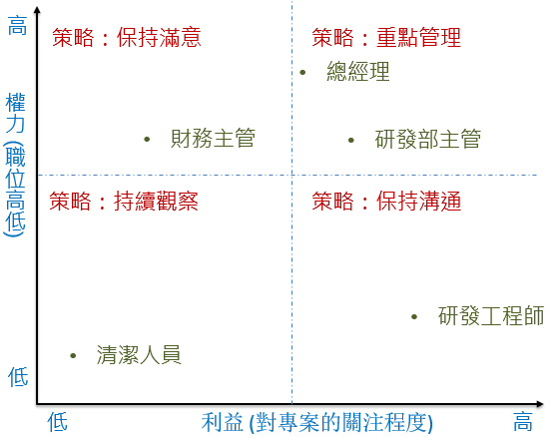
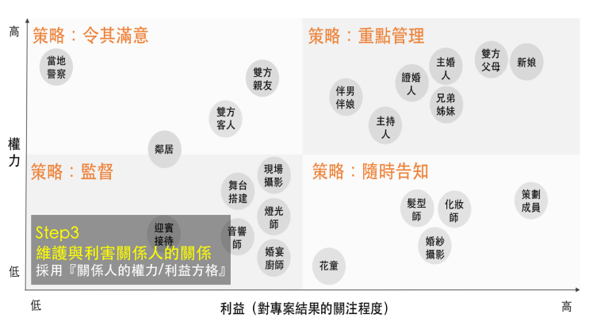
Notes:
https://meethub.bnext.com.tw/%E4%B8%89%E6%8B%9B%E8%AE%93%E4%BD%A0%E6%90%9E%E5%AE%9A%E5%88%A9%E5%AE%B3%E9%97%9C%E4%BF%82%E4%BA%BA%EF%BC%9A%E3%80%8C%E4%BA%BA%E3%80%8D%E6%89%8D%E6%98%AF%E5%B0%88%E6%A1%88%E8%A3%A1%E6%9C%80%E8%A4%87/

Slide 42

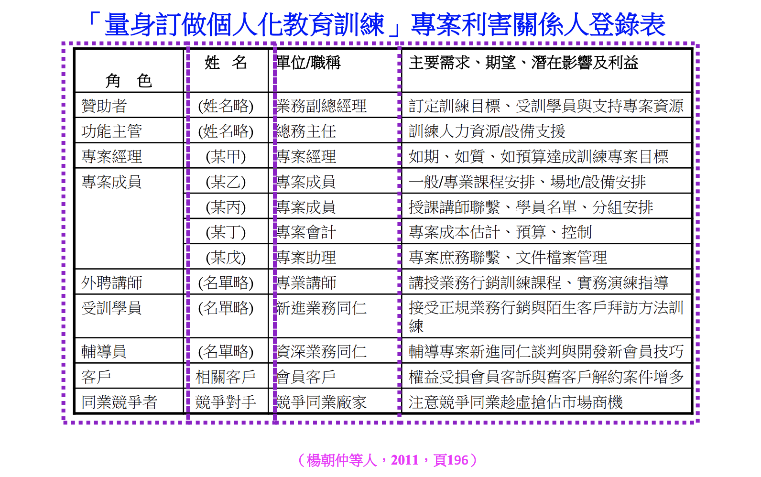
利害關係人登錄表
Notes:
https://courses.openedu.tw/assets/courseware/v1/5e0142e3897499357d3e45f34dbedd18/c4x/FCUx/mooc0002/asset/%E5%96%AE%E5%85%8320%E5%B0%88%E6%A1%88%E6%BA%9D%E9%80%9A%E8%88%87%E5%88%A9%E5%AE%B3%E9%97%9C%E4%BF%82%E4%BA%BA%E7%AE%A1%E7%90%86.pdf

